Slide 1
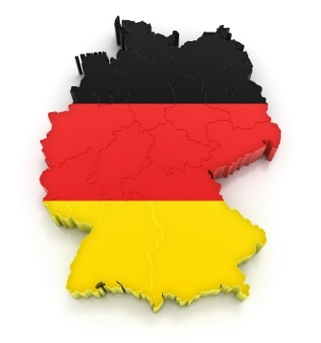


RDA: technische Implementierung im deutschen Sprachraum
1

Slide 2
Themengruppe Implementierung
Aufgabenprofil
2
Datenformat und Datenstrukturen für den Datenaustausch in MARC 21 festlegen
Informationen für Systemanbieter erstellen
Diskussion und Erarbeitung von Empfehlungen:
  interne Datenformate und Datenstrukturen
  Altdatenbehandlung
  technische Verfahren zur Unterstützung der Anwendung der RDA

Slide 3
Themengruppe Implementierung
Arbeitsplan
3
Aufgabe | Zeitraum
Festlegungen Datenformat und Datenstrukturen | 10/2013 – 09/2014
Meilenstein Regelwerksdurchgang abgeschlossen | 06/2014
Festlegungen Altdaten | 07/2013 – 12/2014
Festlegungen Werkclustering | 07/2013 – 03/2014
Meilenstein Systemanbieterworkshop | 23.10.2014
Umsetzung Implementierung in den einzelnen Systemen | 11/2014 – 12/2015
Meilenstein DNB stellt Testdaten bereit | 06/2015
Datenlieferungen umgestellt | 01.10.2015

Slide 4

Aufgabenfelder zu Datenformat und Datenstrukturen (1)
4
First / Latest Entry bei fortlaufenden Sammelwerken
Typisierung nach RDA (content, media, carrier type)
Erscheinungsvermerk (Production, publication,
distribution, manufacture statement)
Fußnoten
Mapping der RDA-Elemente auf Intern- und Austauschformate
in Arbeit

Slide 5
Aufgabenfelder zu Datenformat und Datenstrukturen (2)
5
Werke
Relationen
Teil-Ganzes-Beziehungen
Formangaben
Sekundärangaben
Mapping der RDA-Elemente auf Intern- und Austauschformate
in Arbeit
in Arbeit
in Arbeit
in Arbeit

Slide 6
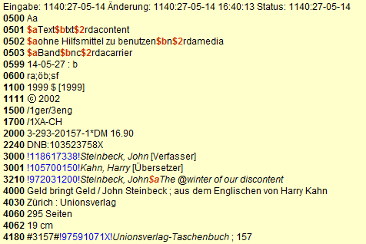
Inhalts-, Medien-, Datenträgertyp DNB
6
Pica-Feld | Inhalt
0501 | Inhaltstyp
0502 | Medientyp
0503 | Datenträgertyp
UF jeweils | $a Volltext, $b Code, $2 Quelle, $3 Material, $X Feldverknüpfung/Sequenzierung
Buch
Notes:
Inhaltstyp (Content Type) - Ebene Expression:
RDA 6.9:
Der Inhaltstyp ist eine Kategorisierung, die die grundlegende Form der Kommunikation, in der der Inhalt ausgedrückt wird, und den menschlichen Sinn widerspiegelt, durch den dieser wahrgenommen werden soll. Für Inhalt, der in Form eines Bildes oder mehrerer Bilder ausgedrückt wird, spiegelt der Inhaltstyp auch die Anzahl räumlicher Dimensionen wider, in denen der Inhalt wahrgenommen werden soll, sowie die Wahrnehmung von vorhandener oder nicht vorhandener Bewegung.“
Tabelle mit 25 Werten (inkl. „sonstige“ / „nicht spezifiziert“)
Beispiele: text, unbewegtes Bild, Computerprogramm
======
Medientyp (Media type) – Ebene Manifestation
RDA 3.2:
„Der Medientyp ist eine Kategorisierung, welche die allgemeine Art des Geräts wiedergibt, das erforderlich ist, um den Inhalt einer Ressource anzuschauen, abzuspielen oder laufen zu lassen usw.“
Tabelle mit 10 Werten (inkl. „sonstige“ / „nicht spezifiziert“)
Oberbegriffe zu Carrier type, Datenträgertyp
=====
Carrier type, Datenträgertyp - Ebene Manifestation
RDA 3.3:
„Der Datenträgertyp ist eine Kategorisierung, die das Format des Speichermediums und das Gehäuse eines Datenträgers widerspiegelt in Kombination mit der Art des Geräts, das benötigt wird, um den Inhalt einer Ressource anzuschauen, abzuspielen oder laufen zu lassen usw.“
Tabelle mit 48 Werten (inkl. „sonstige“ / „nicht spezifiziert“)
Unterbegriffe zu Media type, Medientyp
http://www.slideshare.net/sollbruchstelle/implementierungcmc

Slide 7
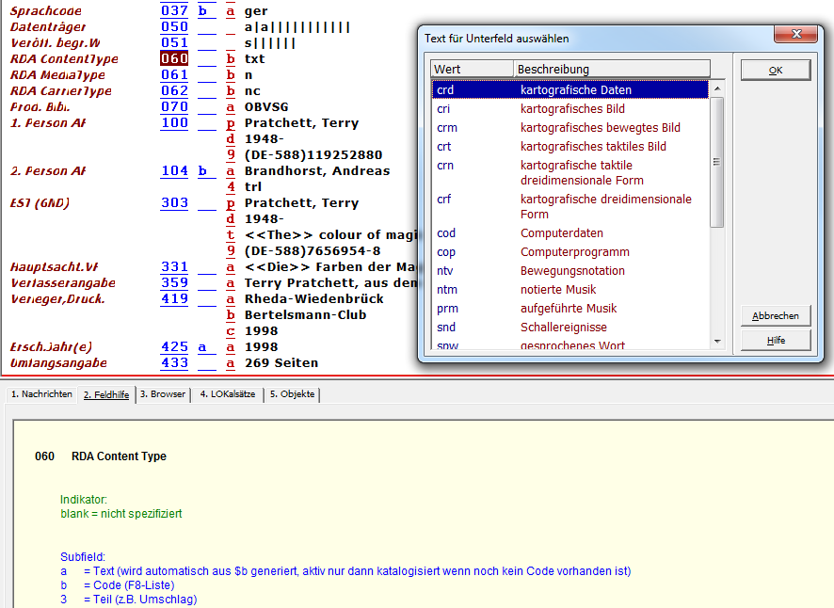

7
Inhalts-, Medien-, Datenträgertyp OBV
ASEQ-Feld | Inhalt
060 $b | Inhaltstyp Textformen in $a bzw. $c werden je Funktionalität expandiert.
061 $b | Medientyp Textformen in $a bzw. $c werden je Funktionalität expandiert.
062 $b | Datenträgertyp Textformen in $a bzw. $c werden je Funktionalität expandiert.

Slide 8
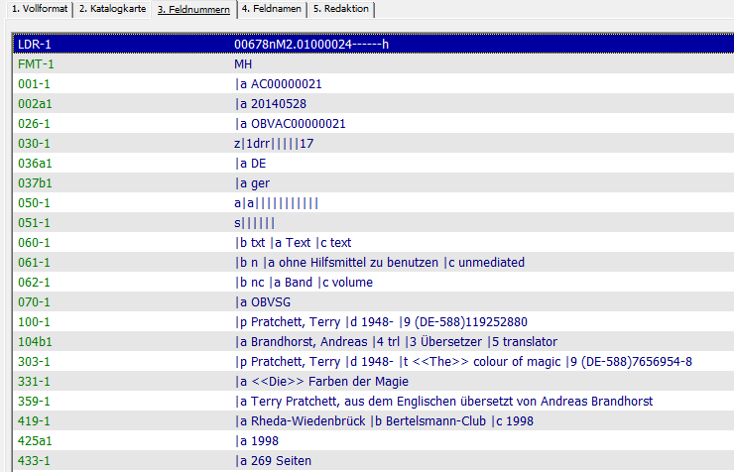
8
Inhalts-, Medien-, Datenträgertyp OBV

Slide 9
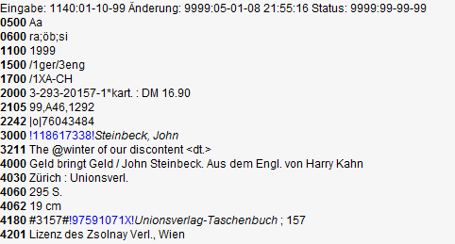
9
Erscheinungsvermerk DNB
Pica-Feld | Inhalt
1100 | Veröffentlichungsjahr
1111 | Copyright-Jahr
4030 | Veröffentlichungsangabe
RAK

Slide 10

10
Erscheinungsvermerk OBV
ASEQ-Feld | Inhalt
425a $a | Veröffentlichungsjahr
419d $c | Copyright-Jahr
419_ a b c $a und $b | Veröffentlichungsangabe (Verlag, Drucker, Vertrieb und Hersteller)

Slide 11
Werke DNB
11
RAK
Pica-Feld | Inhalt
3210 | Titel des Werkes
Ist verknüpft mit
PPN 972031200
005 Tu1
006 http://d-nb.info/gnd/4791133-5
035 gnd/4791133-5
039 swd/4791133-5$vzg
043 XD-US
065 12.2p
130 The @winter of our discontent
377 eng
430 Geld bringt Geld$vR:ÖB-Alternative
500 !118617338!Steinbeck, John$4aut1
548 $c1961$4datj
GND

Slide 12
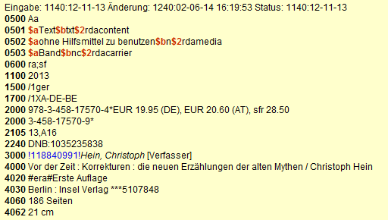
12
Werke DNB:
Manifestationstitel übernimmt die Rolle des Werktitels
Pica-Feld | Inhalt
3210 | Titel des Werkes
4000 | Titel der Manifestation
Feld 3210 (Titel des Werkes) wird erst ergänzt, wenn 2. Manifestation vorliegt.

Slide 13
Werke OBV
13
ASEQ-Feld | Inhalt
303# | Titel des Werkes

Slide 14
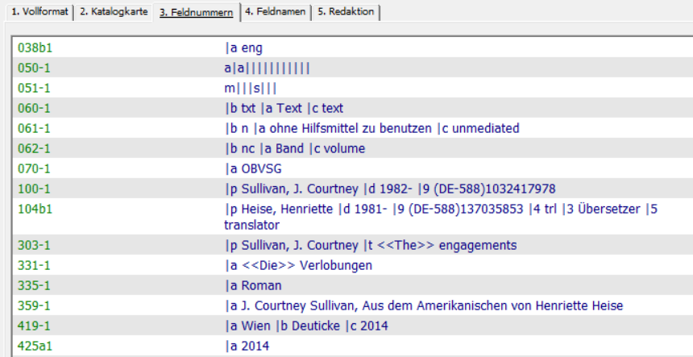
14
Werke OBV
ASEQ-Feld | Inhalt
303# | Titel des Werkes

Slide 15
Relationen DNB
15
Pica-Feld | Inhalt
3000 +RelatorCode | 1. Geistiger Schöpfer
3001 +RelatorCode | 2.-n. Geistiger Schöpfer, Sonstige Person, die mit einem Werk/Manifestation in Verbindung steht; Mitwirkender

Slide 16

Relationen OBV
16
iASEQ-Feld | Inhalt
100 blank | 1. Geistiger Schöpfer
100b, 104ff +RelatorCode in $4 | 2.-n. Geistiger Schöpfer, Sonstige Person, die mit einem Werk/Manifestation in Verbindung steht; Mitwirkender Textformen in $3 bzw. $5 werden je Funktionalität expandiert.

Slide 17
17
Vielen Dank
für Ihre Aufmerksamkeit!
Rückfragen gerne an:
Renate Polak-Bennemann (R.Polak@dnb.de)
Petra Feilhauer (P.Feilhauer@dnb.de)
Josef Labner (josef.labner@obvsg.at)

Slide 18
18
Backup Folien

Slide 19
Lösungsansatz
Inhalts-, Medien-, Datenträgertyp
19
  Typisierung einer Ressource nach RDA in einem normierten Vokabular (insgesamt ca. 85 Begriffe)
  Angaben in neuen Pica-Feldern 0501, 0502, 0503 sind Pflicht
  Alle anderen Angaben, die in dem normierten Vokabular nicht enthalten sind, sind vertiefend oder ergänzend und werden in separaten Pica-Feldern erfasst
  Redundanzen zu CMC sind zu vermeiden
Notes:
Inhaltstyp (Content Type) - Ebene Expression:
RDA 6.9:
Der Inhaltstyp ist eine Kategorisierung, die die grundlegende Form der Kommunikation, in der der Inhalt ausgedrückt wird, und den menschlichen Sinn widerspiegelt, durch den dieser wahrgenommen werden soll. Für Inhalt, der in Form eines Bildes oder mehrerer Bilder ausgedrückt wird, spiegelt der Inhaltstyp auch die Anzahl räumlicher Dimensionen wider, in denen der Inhalt wahrgenommen werden soll, sowie die Wahrnehmung von vorhandener oder nicht vorhandener Bewegung.“
Tabelle mit 25 Werten (inkl. „sonstige“ / „nicht spezifiziert“)
Beispiele: text, unbewegtes Bild, Computerprogramm
======
Medientyp (Media type) – Ebene Manifestation
RDA 3.2:
„Der Medientyp ist eine Kategorisierung, welche die allgemeine Art des Geräts wiedergibt, das erforderlich ist, um den Inhalt einer Ressource anzuschauen, abzuspielen oder laufen zu lassen usw.“
Tabelle mit 10 Werten (inkl. „sonstige“ / „nicht spezifiziert“)
Oberbegriffe zu Carrier type, Datenträgertyp
=====
Carrier type, Datenträgertyp - Ebene Manifestation
RDA 3.3:
„Der Datenträgertyp ist eine Kategorisierung, die das Format des Speichermediums und das Gehäuse eines Datenträgers widerspiegelt in Kombination mit der Art des Geräts, das benötigt wird, um den Inhalt einer Ressource anzuschauen, abzuspielen oder laufen zu lassen usw.“
Tabelle mit 48 Werten (inkl. „sonstige“ / „nicht spezifiziert“)
Unterbegriffe zu Media type, Medientyp
http://www.slideshare.net/sollbruchstelle/implementierungcmc

Slide 20
Format Pica Inhalt-, Medien-, Datenträgertyp
20
Feld P3 | Feld P+ | Wiederholbar | Beschreibung | Pflicht/Optional
0501 | 002C | R | Inhaltstyp (Content Type) | Pflicht
0502 | 002D | R | Medientyp (Media Type) | Pflicht
0503 | 002E | R | Datenträgertyp (Carrier Type) | Pflicht
Interne Feldstruktur ist jeweils:
Subfeld P3 | Subfeld P+ | Wiederholbar | Beschreibung | Pflicht/Optional
$X | $X | NR | Field link and sequence number (MARC $8) | optional
$a | $a | R | Term | Pflicht
$b | $b | R | Code | Pflicht
$2 | $2 | NR | Quelle (Source) | Pflicht
$3 | $3 | NR | Material für die der Code vergeben wird (Materials specified) | optional

Slide 21
21
Format Pica Inhalt-, Medien-, Datenträgertyp
Musiknoten:
0500 Ma
0501 $X01$anotierte Musik$bntm$2rdacontent$3Partitur
0502 $X01$aohne Hilfsmittel zu benutzen$bn$2rdamedia$3Partitur
0503 $X01$aBand$bnc$2rdacarrier$3Partitur
0501 $X02$aaufgeführte Musik$bprm$2rdacontent$3Musikaufführung
0501 $X02$azweidimensionales bewegtes Bild$btdi$2rdacontent$3Musikaufführung
0502 $X02$aVideo$bv$2rdamedia$3Musikaufführung
0503 $X02$aVideodisk$bvd$2rdacarrier$3Musikaufführung
Elektronische Ressource auf Datenträger:
0500 Sbvz
0501 $aComputerdaten$bcod$2rdacontent
0502 $aComputermedien$bc$2rdamedia
0503 $aComputerdisk$bcd$2rdacarrier

Slide 22
Lösungsansatz Erscheinungsvermerk
22
Differenziertere Angaben sind erforderlich
Nach RDA werden unterschieden
  Entstehungsangabe (= neues Pica-Feld),
  Veröffentlichungsangabe (= Pica 4030),
  Vertriebsangabe (= Pica 4036),
  Herstellungsangabe (= Pica 4045)
  Copyright-Jahr (= Pica 1111)
pro Veröffentlichungs- Vertriebs- oder Herstellungsangabe ist ein Feld auszufüllen, wenn eine der Angaben vorhanden ist
im Feld für die Veröffentlichungsangabe müssen die Unterfelder für Ort, Name [und Datum] ausgefüllt werden
Notes:
Ob das Datum in das PPMD Feld umzieht, haben wir in DNB noch nicht endgültig entschieden.
Auch zur Position von HEBIS, GBV könnten wir auf der nächsten Sitzung nochmals nachfragen.
2.7
Entstehungsangabe
264 #0 $a, $b, $c
264 30 $a, $b, $c
4046 / 033F
$p (wh), $n (nwh), $d (nwh)
aleph-intern: 419
2.8
Veröffentlichungsangabe
264 #1 $a, $b, $c
264 31 $a, $b, $c
4030 / 033A
$p (wh), $n (nwh), $d (nwh)
aleph-intern: 419
2.9
Vertriebsangabe
264 #2 $a, $b, $c
264 32 $a, $b, $c
4034 / 033E
$p (wh), $n (nwh), $d (nwh)
aleph-intern: 419
2.10
Herstellungsangabe

Slide 23
Lösungsansatz DNB: Werke
23
„Composite Description“
Normdatensatz für das Werk
Pflicht
zusätzlich
„Composite Description“ entspricht bisherigem Titelsatz
„Composite Description“ enthält Elemente zum Werk, zur Expression und zur Manifestation
„.... eine zusammengesetzte Beschreibung, welche eines oder mehrere Elemente, die das Werk und/oder die Expression identifizieren, mit der Beschreibung der Manifestation kombiniert.“ RDA 17.4.2.3

Slide 24
24
Lösungsansatz DNB: Werke
„Policy“ DNB (aktueller Stand):
  Werkdatensatz soll durch automatische Clusterverfahren oder durch intellektuelle Erfassung entstehen und wird mit der „composite description“ verlinkt
  Werkdatensatz wird automatisiert angelegt, sobald zwei Manifestationen zu demselben Werk vorhanden sind
Auswertung der Tests der automatischen Clusterverfahren läuft

